Slide 1
Краевой конкурс «Проектная деятельность при изучении обществоведческих дисциплин» Тема: «Кубанское подворье» Направление: «Кубановедение» Номинация «Традиции и культура народов мира» Муниципальный этап
Эндерс Людмила Владимировна,
учитель истории МБОУСОШ № 17
Овчар Иван Каленикович
учитель истории МБОУ СОШ №17
Курганинский район

Slide 2
«Кубанское подворье»

Slide 3
Цель проекта:
развитие интереса к прошлому Кубани,
изучить историю подворья на Кубани и построить на территории
школьного двора «Кубанское подворье».
Задачи:
- изучение, анализ, обобщение материала по теме исследования;
-познакомить учащихся с повседневным укладом жизни казаков, правилами при строительстве кубанской хаты, устройством кубанского подворья;
-развивать познавательный интерес к истории своего народа, приобщать детей к народным традициям, воспитывать чувство уважения к старшим поколениям.

Slide 4
Гипотеза исследования заключается в следующем: создание «Кубанского подворья» на пришкольном участке будет способствовать развитию интереса к традициям и обычаям наших предков, желанию изучать историю своей Родины.
В современном обществе актуальной является проблема формирования национального, этнического самосознания, научного исторического мировоззрения подрастающего поколения, воспитания любви к Отечеству, «малой родине», лучших гражданских качеств личности, чувства патриотизма.
Проект «Кубанское подворье» - это уникальная возможность для учащихся познакомиться с традициями казачества и на практике реализовать полученные знания. Это делает данный проект актуальным в современных условиях.

Slide 5
Деятельность в рамках проекта. • Реализация проекта осуществлялась в рамках 3-х этапов при общей длительности в восемь месяцев • Формы реализации проекта: просветительская работа, благотворительная деятельность, встречи с земляками различных поколений - интересными людьми, с казаками; тематические мероприятия.
Участники проекта:
- учащиеся 5-11 классов;
- представители казачества Безводного сельского поселения;
-администрация, педагогический коллектив МБОУ СОШ № 17.

Slide 6
Работа по реализации проекта была построена с учётом возрастного критерия по принципу поэтапного осуществления данного проекта.

Slide 7
Работа по реализации проекта была построена с учётом возрастного критерия по принципу поэтапного осуществления данного проекта.
Прежде всего была изучена литература по истории, культуре, быту казачества.

Slide 8
Встречи с представителями казачества Безводного сельского поселения

Slide 9
Работа школьного музея: знакомство с бытом и традициями казачества

Slide 10
Работа школьного музея: экскурсии для младших школьников

Slide 11
Внеклассные мероприятия по теме «Быт и традиции казаков»

Slide 12
Проектная деятельность: защита проектов «Кубанское подворье»

Slide 13
Проектная деятельность: защита проектов «Кубанское подворье»

Slide 14
Следующий этап это реализация проекта. Для строительства был выбран передний двор и прилегающая к нему клумба. Осенью была проведена большая работа по подготовке территории под музей «Кубанское подворье»: расчистили территорию, пересадили кустарники.

Slide 15
Учащиеся старших классов участвовали в заготовке камыша для крыши и лозы для плетения ограды. В создании плетня участвовали сообща учащиеся и педагоги школы.

Slide 16
Основу под хату помогли возвести представители казачьего общества Безводного сельского поселения. Когда каркас был готов, приступили к мазке. Использовали глину вперемешку с соломой, половой. Подготовленную хату побелили. Крышу выполнили из камыша. На территории подворья возвели хозяйственные постройки. На территории подворья при помощи школьного рабочего создали колодец. Колодец выполнен из бревен.

Slide 17
Таким образом, можно считать, что цель нашей работы достигнута. С учащимися был изучен материал по истории возрождения, быта, культуры кубанского казачества. Изучили особенности строительства жилья на Кубани, собственными руками прикоснулись к строительству «Кубанского подворья». Данная работа способствует развитию познавательного интереса к истории своего народа, приобщает детей к народным традициям, воспитывать чувство уважения к старшим поколениям. Реализация данного проекта это малая доля изученного в истории Кубани, поэтому есть перспективы продолжить далее работу в данном направлении.

Slide 18
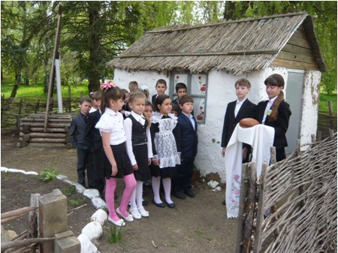
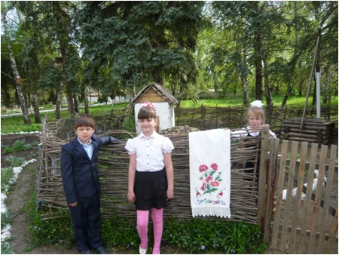
На территории подворья проводятся уроки кубановедения, экскурсии для младших школьников

Slide 19
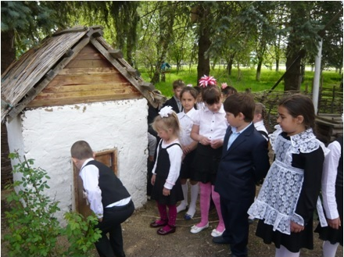
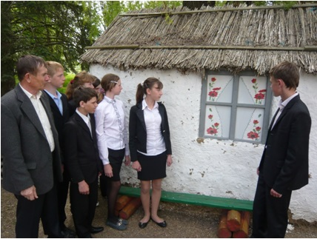

Slide 20
Литература:
1.Ф.А.Щербина. история кубанского казачьего войска в 2-х томах, Екатеринодар, Краснодар, 1992.
2.Бондарь Н.И. Традиционная духовная культура кубанского казачества // Традиционная культура и дети. -Краснодар: изд-во эсп.центра развития образ., 1994
3..Маслов А.В. Кубанская старина. Жизнь и быт казаков.- Краснодар, 2008.
4.Ратушняк В.Н. Родная Кубань.- Краснодар, 2003.
5.Т.В.Левченко Традиции российского казачества – духовный ресурс патриотического воспитания детей и молодежи. 2013
6.Кубань старозаветная. Б.Н.устинов, П.С.Макаренко. Краснодар: Традиция, 2012
7.Музеи Кубани. Н.В.Карева, А.Г.Еременко. Краснодар: Традиция, 2011
Интернет источники:
http://www.slavakubani.ru
http://forum1.kazakia.info
http://history-kuban.ucoz.ru

